Slide 2

S&C / 클라우드 2반 5조
Digital Transformation 화를 통해 지점별 재고와 결재 상태 조회, 자재 문서의 관리를 용이하게 하며 각 업무 프로세스의 연계성을 높여 업무 효율을 극대화 하고 결재 시스템의 체계화한다.
데이터의 전산화를 통해 재고 보충의 자동화가 가능하다.
판매 실적 관리가 용이 하며 이를 통해 적절한 R/T 지시가 가능하다.
지점장의 업무 편의를 위해 지점 업무 프로그램은 SAP UI5를 통해 구축한다.
지점간 재고 이전 요청 시스템 체계화로 재고 회전율을 높인다.
Framework / Library: SAP UI5
Infra / Middleware: S/4HANA, SAP Cloud Platform(SCP), Business Technology Platform(BTP), AWS
Module : MM(Material Management)
ABAP, JavaScript, HTML5, XML , CSS
[S&C] 발주와 재고관리 프로세스에 중점을 둔 ERP 프로그램 구축
ABAP
Batch Job을 활용한 안전재고와 지점 Store Level 기준으로 재고를 자동으로 보충해주는 Auto Fill-Up 기능
결재문서 생성
결재문서 승인 및 발주오더 생성
발주오더 조회 및 입고처리
재고 조회
지점 간 R/T 지시
Exel Upload와 Field Symbol 을 활용하여 모든 Transparent Table 에 대량의 데이터 생성 가능
OData Service
CDS View 를 활용한 조회성 OData Service
SAP Gateway 로 구축한 OData Service의 CREATE_DEEP_ENTITY 와 GET_EXPANDED_ENTITY, GET_EXPANDED_ENTITYSET 메소드를 활용해 HEADER / ITEMS 관계의 두 Entity 관리의 체계화
OData Service의 조회 조건을 통한 계정에 따른 조회 권한 제한
SAP UI5
Flexible Column Layout 을 활용하여 관계성이 높은 업무를 묶어 업무 연계성 극대화
[지점의 재고 확인(BeginColumnPage) / 상품 상세 정보, 판매 실적, 타지점 재고 조회(MidColumnPage) / 재고 이전 요청(EndColumnPage) ]
sap.ui.table.Table 의 rowSelectionChange 이벤트를 활용하여 동적인 선택지 부여
Main View 와 Detail View 사이의 화면 전화에 조건을 주어 업무 처리 우선도 부여
재고 이전에 입고 예정 수량을 활용한 Two-Step 방식 구현
AWS Cloud SNS Service를 활용한 R/T 지시(본사 지시건) 처리 결과 문자 전송 기능
[S&C] 발주와 재고관리 프로세스에 중점을 둔 ERP 프로그램 구축
지점 별 안전 재고에 따라 매일 Routineray 하게 실행되는 Batch Job을 활용한 Auto Fill-Up 기능으로 재고를 자동으로 보충
지점 판매 실적에 따라 Store Level을 부여하고 이에 맞춰 지점마다 보유 할 수 있는 안전 재고 수량을 고정
본사에서 지점별 상품 판매 실적을 기준으로 지점간 R/T를 지시
본사 영업팀 MD 업무
지점 잔여 재고에 변동이 없는 경우 반려 불가
지점에서 추가로 상품이 필요한 경우 타 지점에 STO 요청
위 세가지의 기능을 핵심으로 지점 잔여 재고의 지점 간 순환을 극대화 하여 시즌 종료시 잔여 재고 수량을 최소화 하는 것을 주 목표로 한다.
2022.0224~2022.04.14
설계 12일, 개발 38일

Slide 3
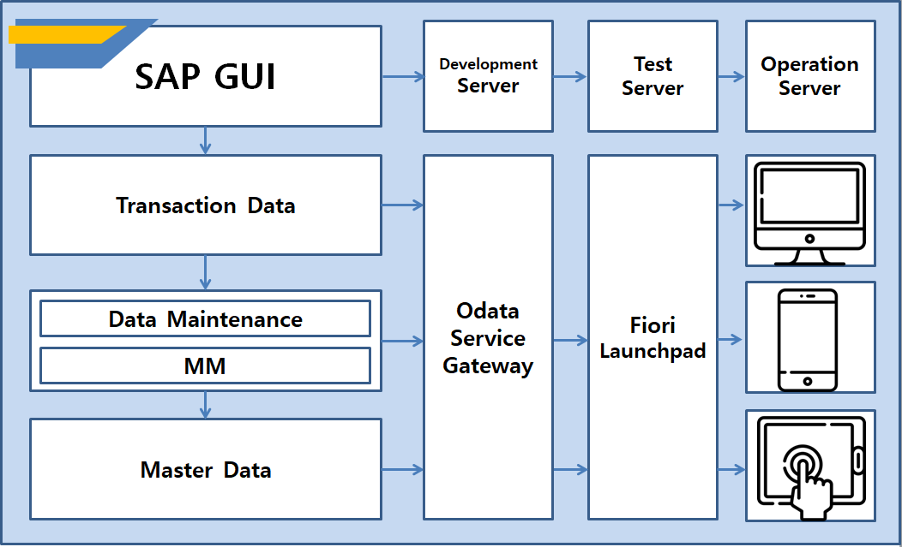
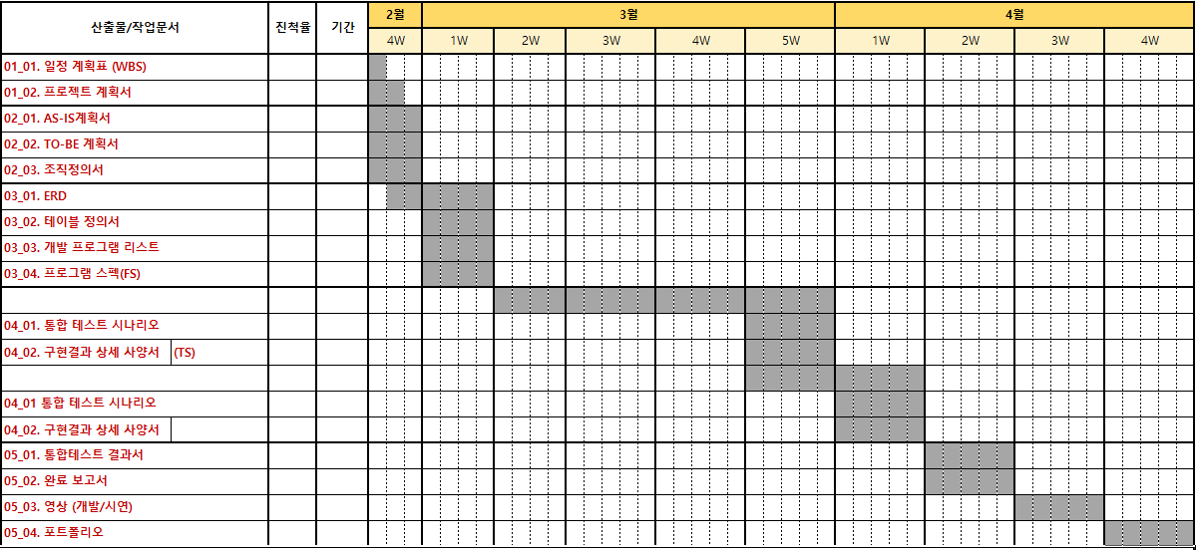
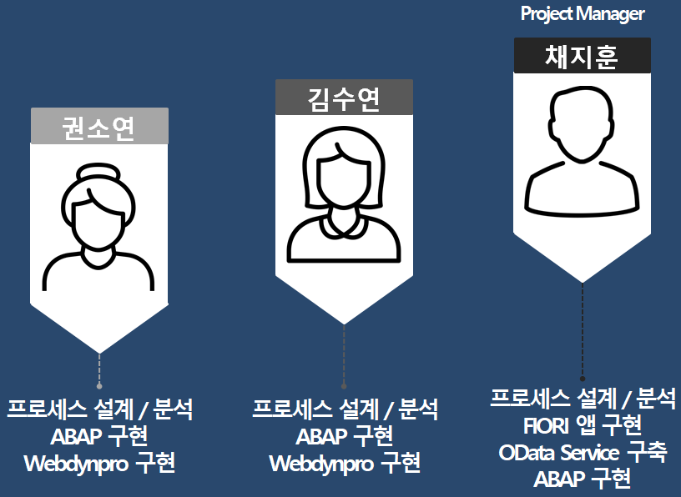
단계 | Activity | 작업내용 | 산출물
준비 | -프로젝트 수행계획 수립 | -프로젝트 멤버 구성 -프로젝트 상세 일정 확정 -프로세스 모듈 선정 -팀원 역할 분담 | -일정계획표 (WBS) -프로젝트계획서
분석 | -요구사항 분석 | -AS-IS 분석 -To-BE 분석 -프로세스 분석 -타겟 기업 조직 정의 -테이블 간의 관계 분석 | - AS-IS계획서 -TO-BE계획서 -조직정의서
설계 | -DB 설계 -Maintenance View 설계 및 생성 -Table 설계 -프로그램 설계 -화면 설계 | -ERD설계 -마스터 테이블 및 트랜잭션테이블 설계 및 관계 결정 -마스터 데이터 관리를 위한 유지보수 뷰 생성 -프로그램 시나리오 구성 | - ERD -테이블 정의서 -개발 프로그램 리스트 -프로그램 스펙
구현 | -Module Pool 프로그램 구현 -Report 프로그램 구현 -AWS 구현 -프로그램 개발 -통합 테스트 | -개발리스트 정의서 참조하여 프로그램 개발 -통합 테스트 시나리오 선정/준비 -통합 테스트 수행 및 보완 | -통합테스트 시나리오 -구현 결과 상세 사양서
완료 | -완료 및 발표 준비 | -영상 제작 -포트폴리오 제작 | -영상 (개발/시연) -포트폴리오
ABAP
AUTO Fill-Up 프로그램
엑셀 업로드 프로그램
재고 조회 프로그램
판매 실적 조회 프로그램
본사 R/T 지시 생성 프로그램
PO 결재 문서 생성 프로그램
PO 결재 문서 승인 및 반려 프로그램
PO 결재 오더 조회 프로그램
PO 조회 프로그램
판매 데이터 생성 프로그램
SAP UI5
지점의 재고 확인 / 상품 상세 정보, 판매 실적, 타지점 재고 조회 / 재고 이전 요청 업무 연계 프로그램
(Report, Chart, Create)
지점간 재고 이동 (본사 지시건 / 지점 요청 건) 조회(Report), 승인, 반려(Create, Update) 프로그램
(Report, Create, Update)
요청한 재고 이동 결재 문서 조회(Report), 승인된 재고 이동건 입고 처리(Create, Update) 프로그램
(Report, Create, Update)
판매 실적 조회프로그램
(Chart)

Slide 4
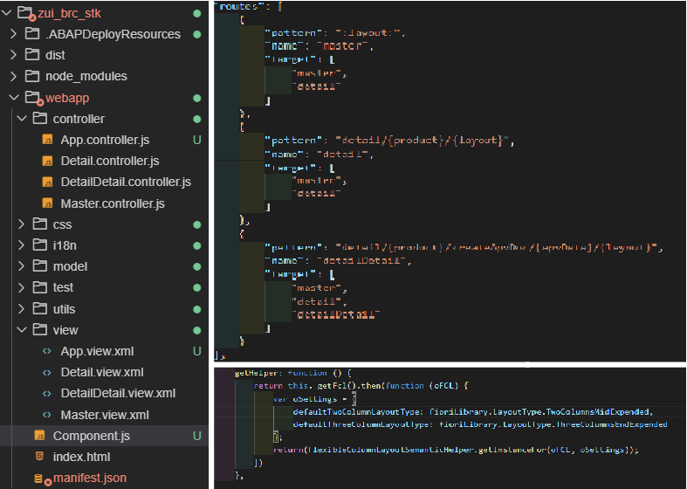
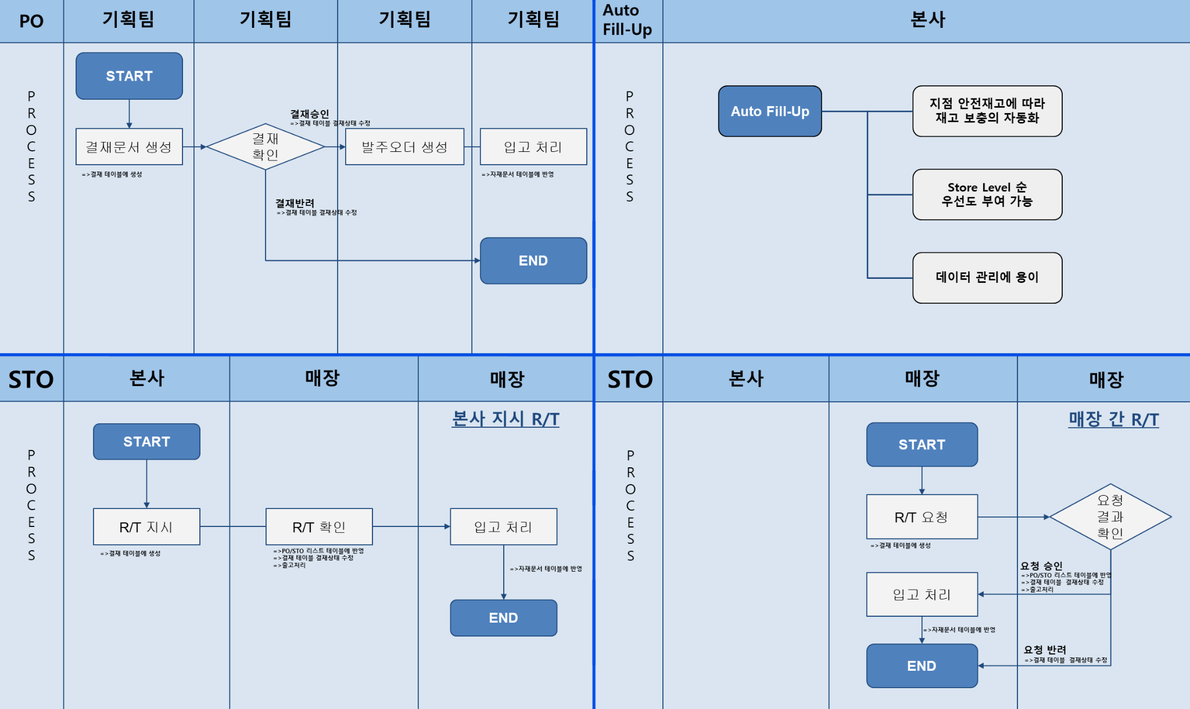
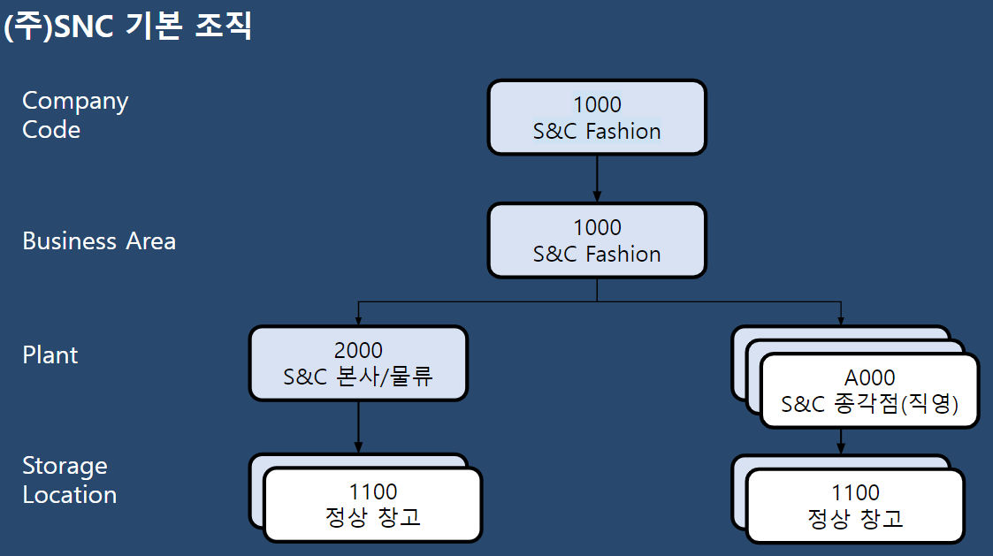
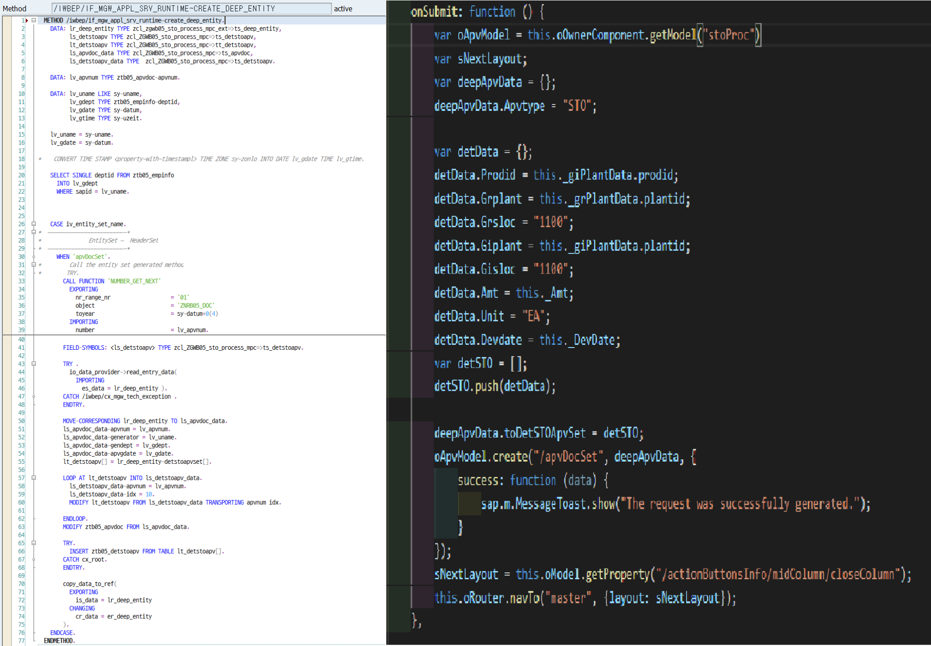
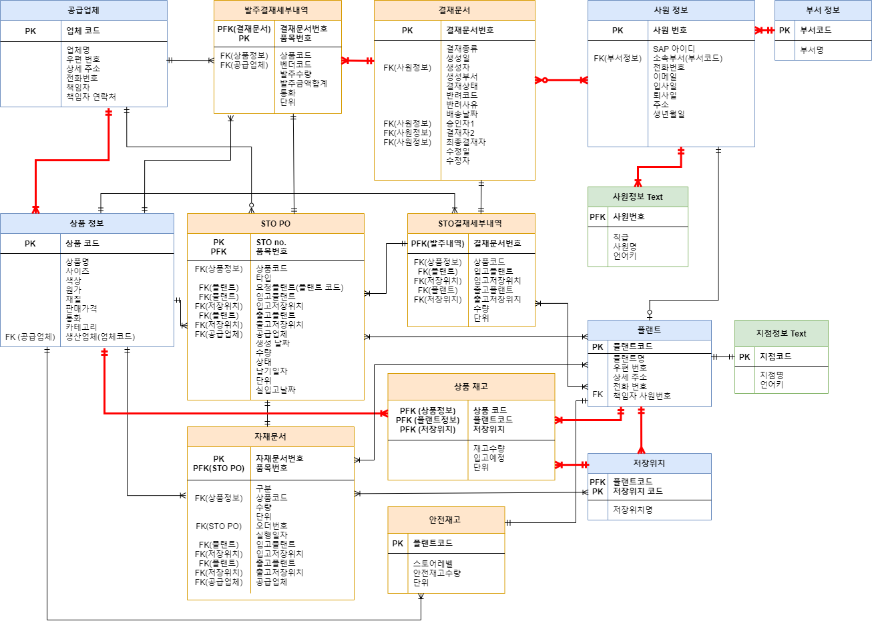
프로세스 흐름도
Flexible Column Layout 을 활용하여
지점의 재고 확인(BeginColumnPage) / 상품 상세 정보, 판매 실적, 타지점 재고 조회(MidColumnPage) / 재고 이전 요청(EndColumnPage)
조직정의서
OData Service 의 create_deep_entity 메소드를 활용한 Header - Items 구조의 두 테이블의 데이터를 동시에 생성해 Number Range 채번을 하나의 메소드에서 처리해 부여해 준다.
ERD

Slide 5
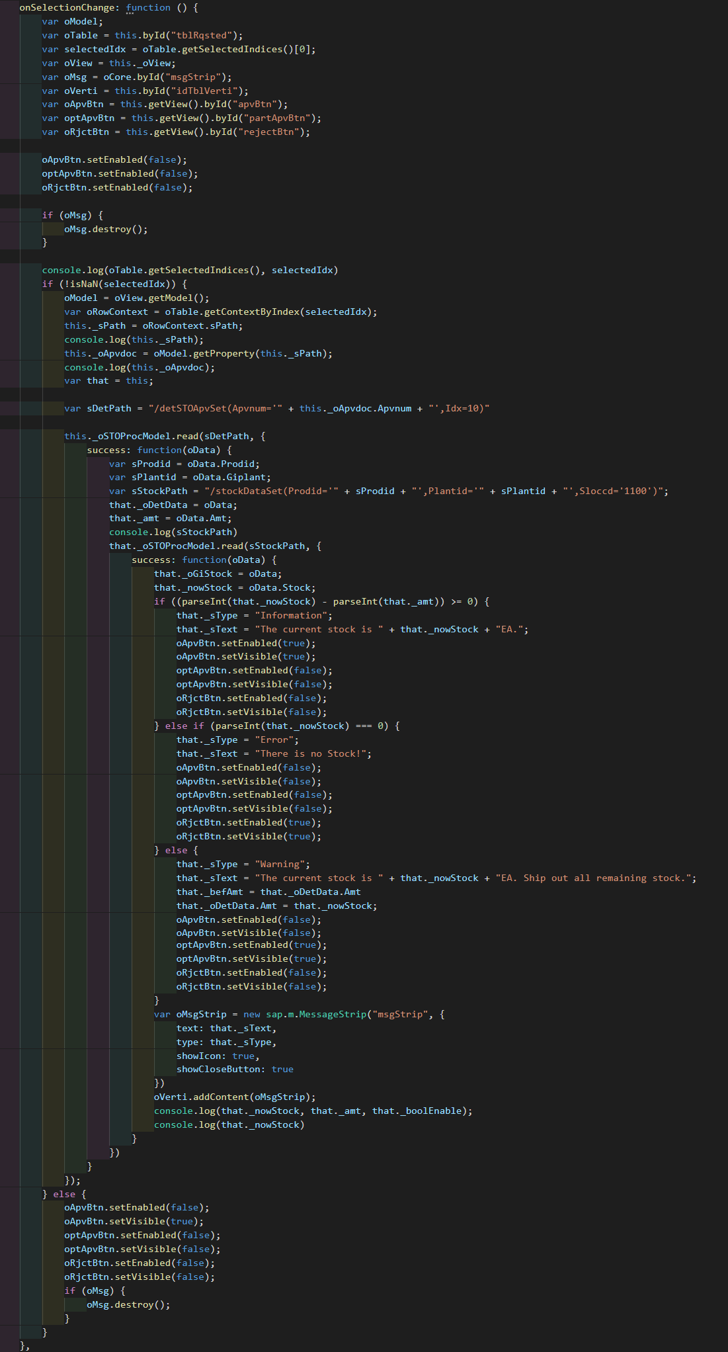
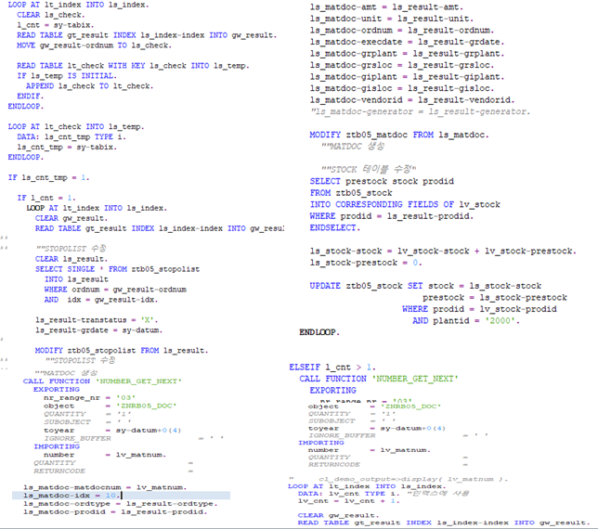
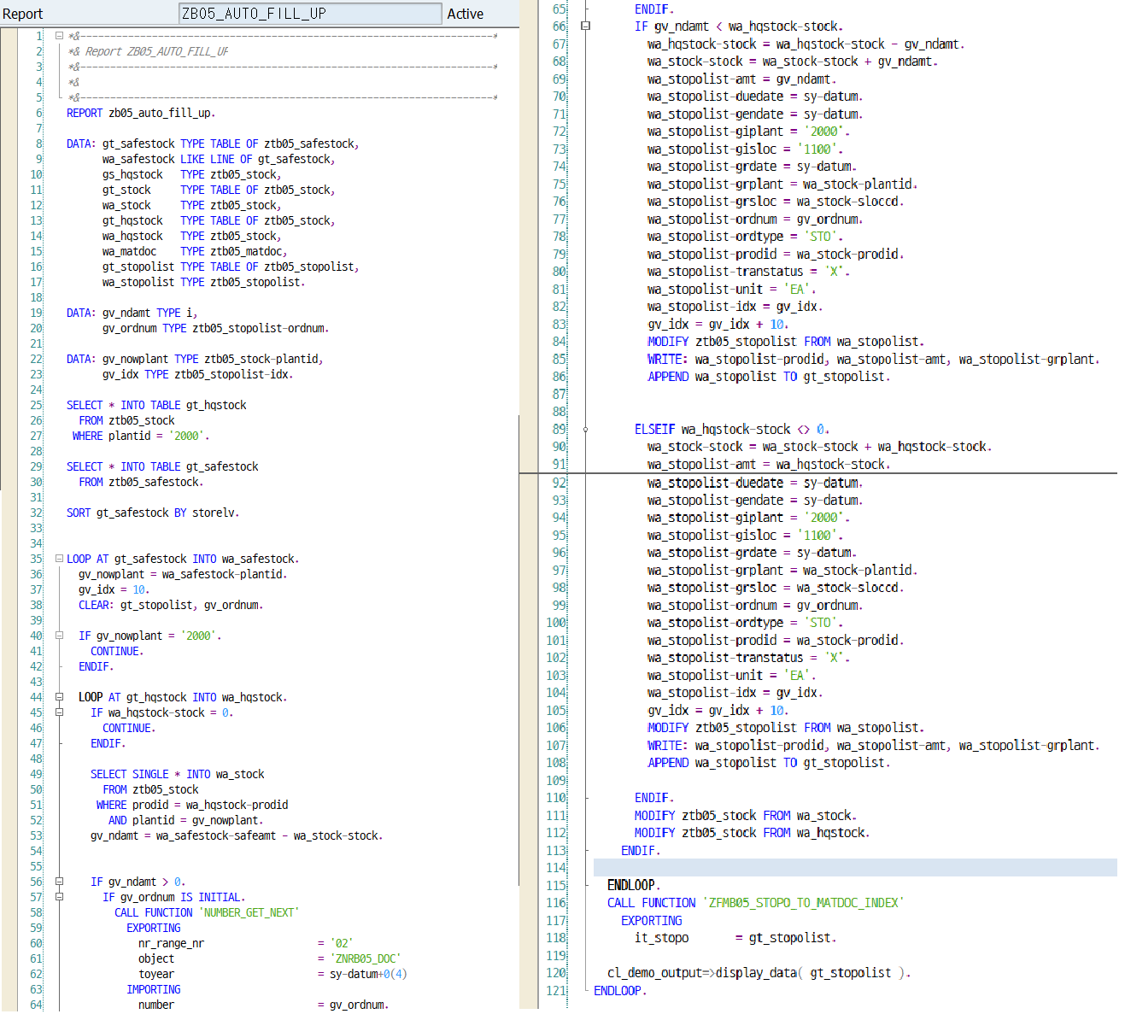
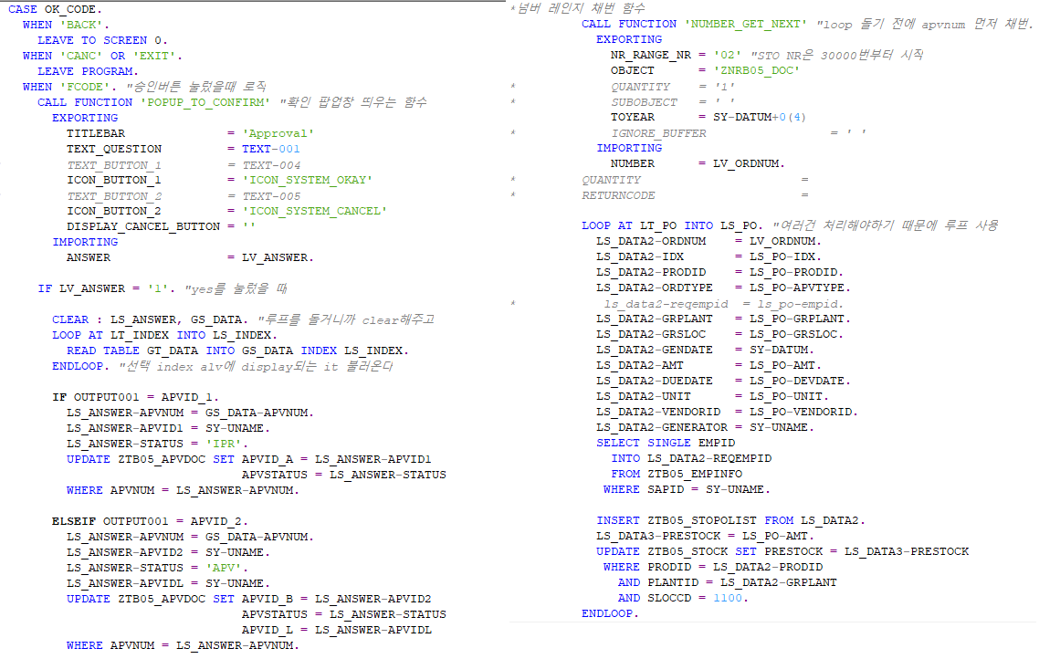
지점간 재고 이동 본사 지시건은 기본적으로 지점에서 거부가 불가능 하다.
하지만 본사에서 지시한 시점과 해당 지시를 수행하는 시점의 지점 재고의 차이로 인한 문제를 Handling 하기 위해
Table에서의 Row를 클릭시 해당 Row의 지시 내역과 지점 재고를 비교하여
지시를 이행 할 수 있는 경우 발송, 지시를 이행 할 수 없지만 일부 발송이 가능한 경우는 일부 발송,
재고가 0인 경우는 반려 버튼과 MessageStrip 을 통한 지시 사항을 생성해준다.
입고 처리 시 자재문서 생성
다른 판매 오더를 선택하고 입고 처리를 할 경우 자재 문서가 생성되지 않게 처리
여러 건 입고 처리할 경우 똑같은 자재 문서번호를 갖되 인덱스는 각 건마다 다르게 부여하여 처리
지점별 판매 실적을 기반으로 Store Level을 부여하고 이를 기반으로 보유 할 수 있는 안전재고 수량을 정해준다.
상품별 재고와 안전재고를 비교하여 Store Level이 높은 순으로 안전재고 만큼 상품을 자동 보충해주는 프로그램이다.
이를 Batch Job을 활용하여 매일 자동 실행하여 Auto Fill-Up 기능을 수행한다.
결재 승인 처리
1차 결재자와 2차 결재자가 승인 했을 때를 조건문으로 나누어서 처리
최종결재자가 승인하면 넘버레인지를 채번한 후 반복문을 이용해 PO테이블에 신규 레코드 생성

Slide 6
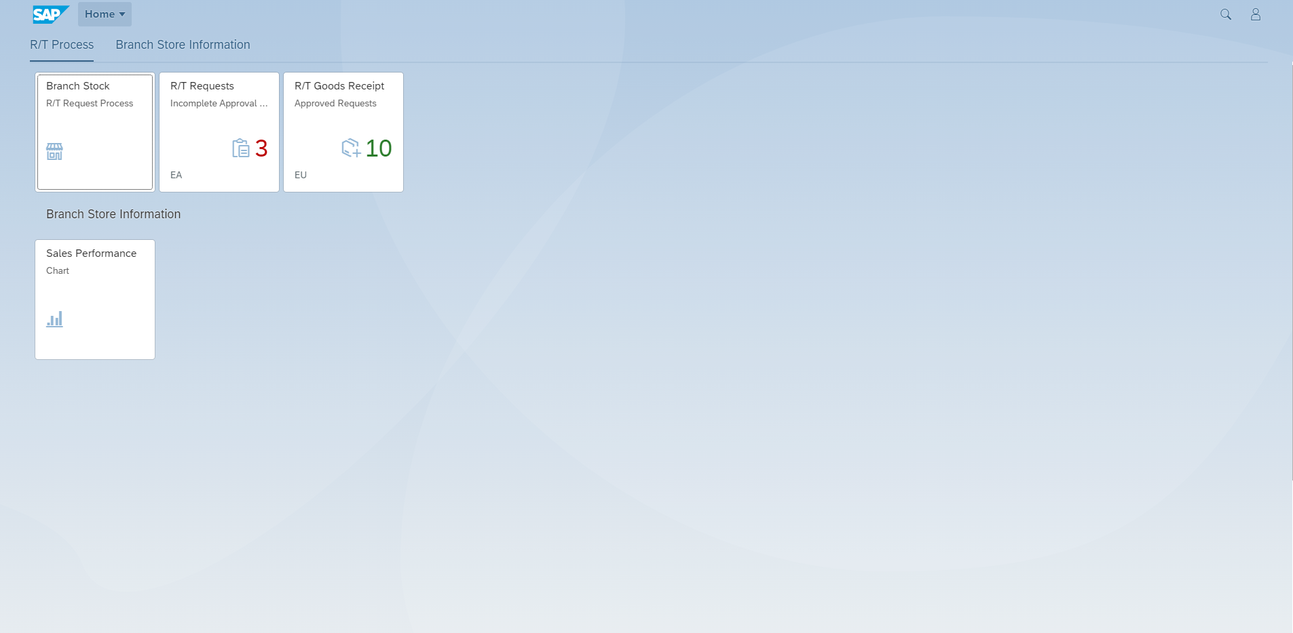
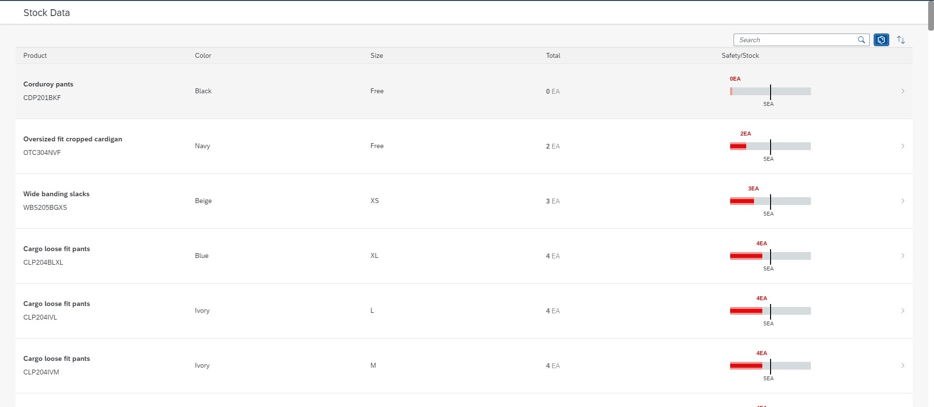
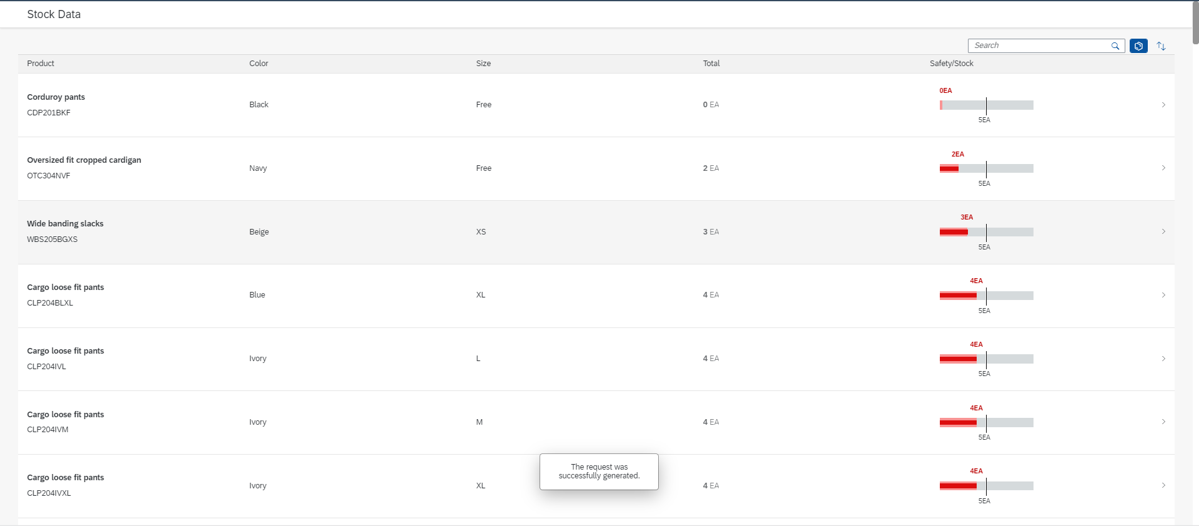
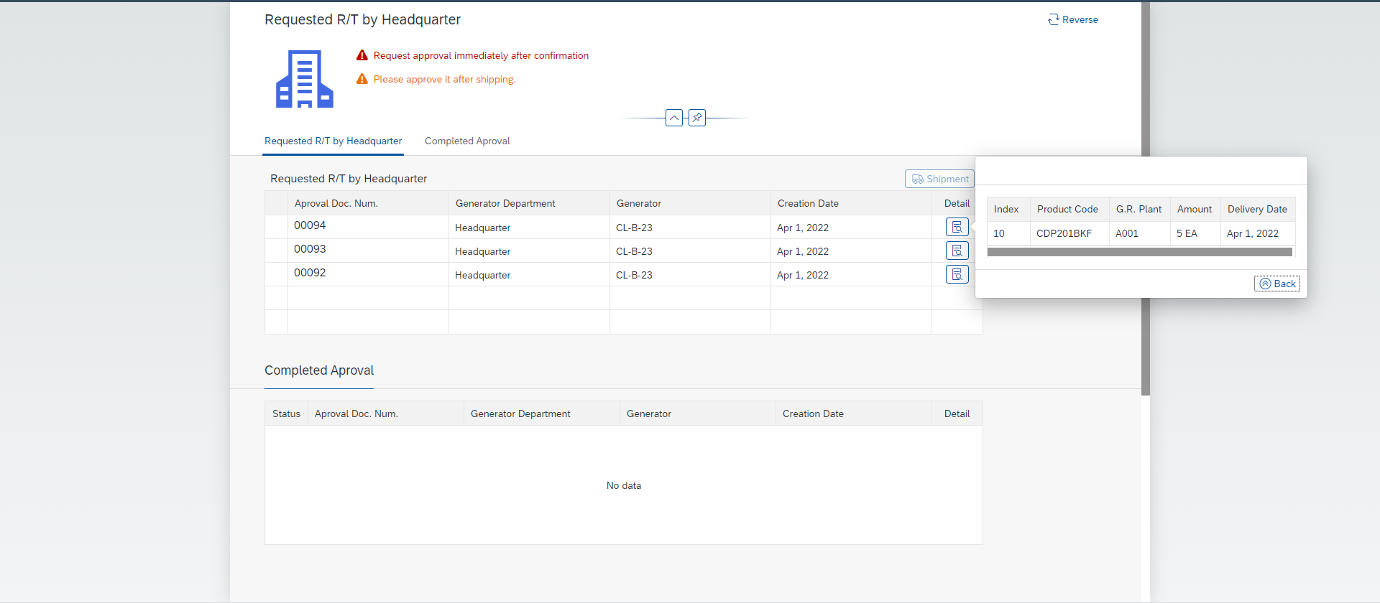
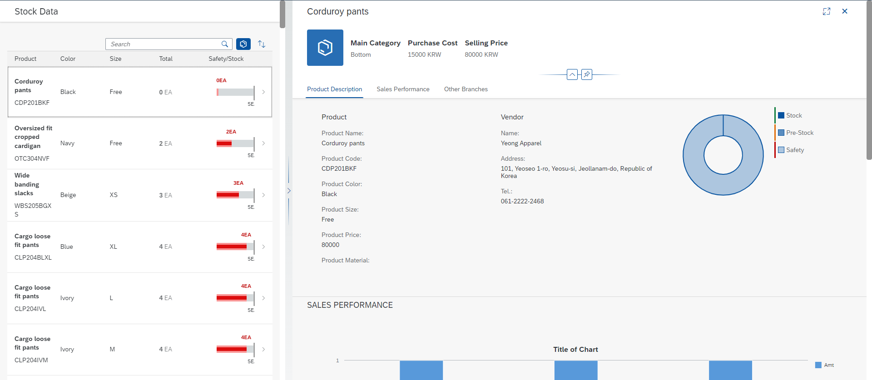
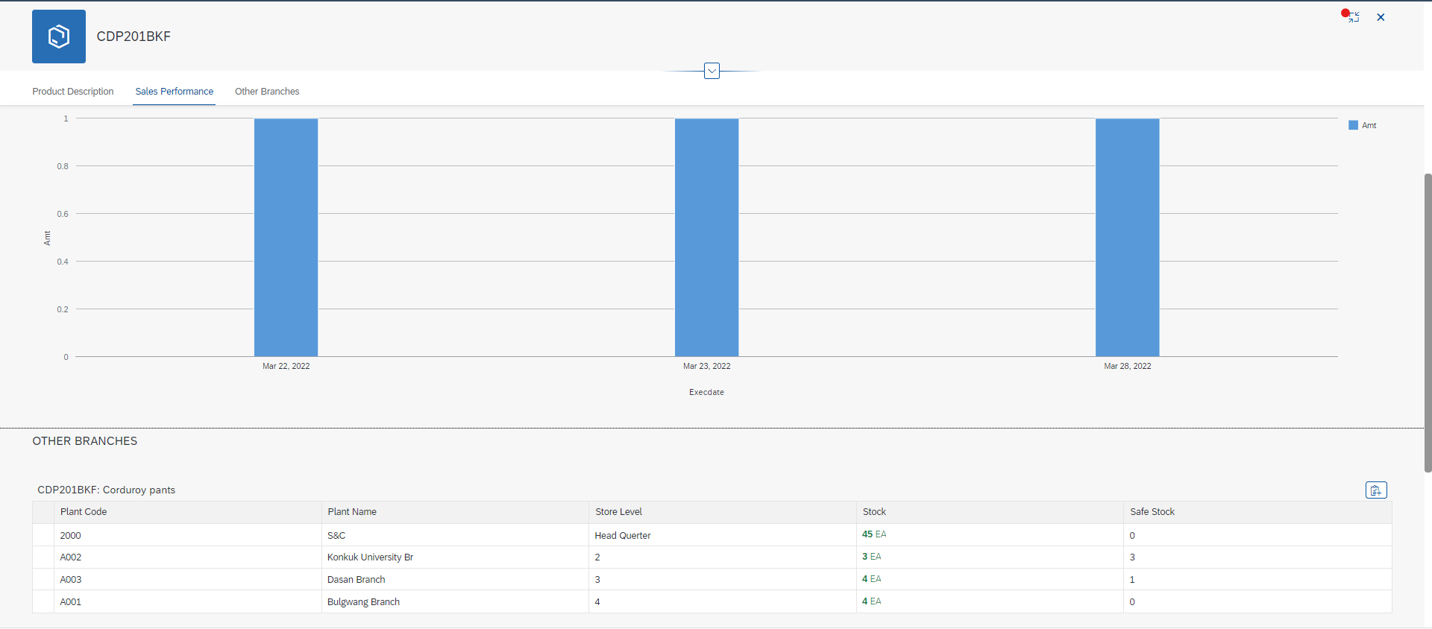
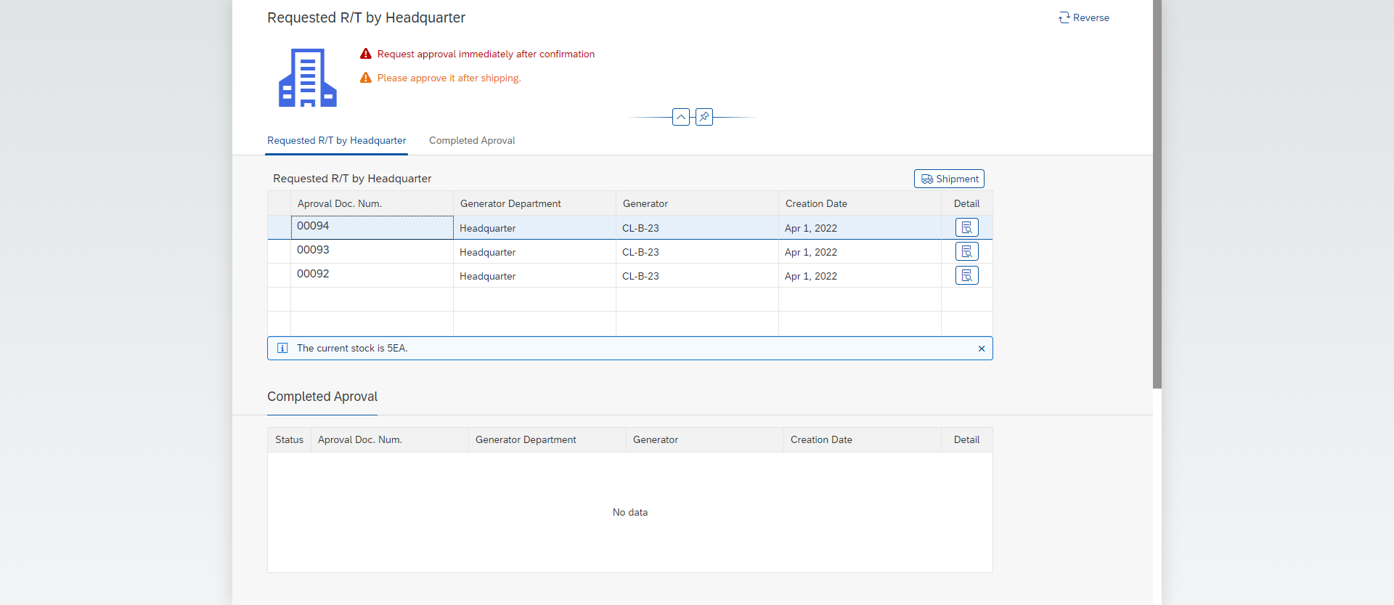
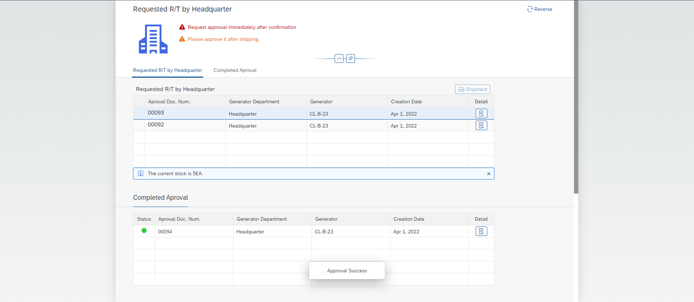
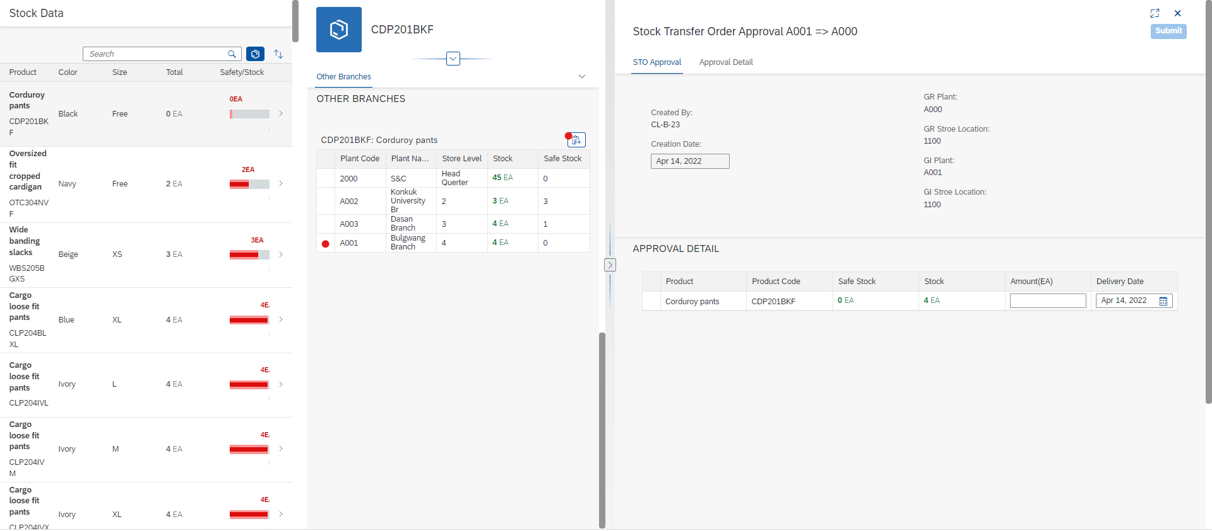
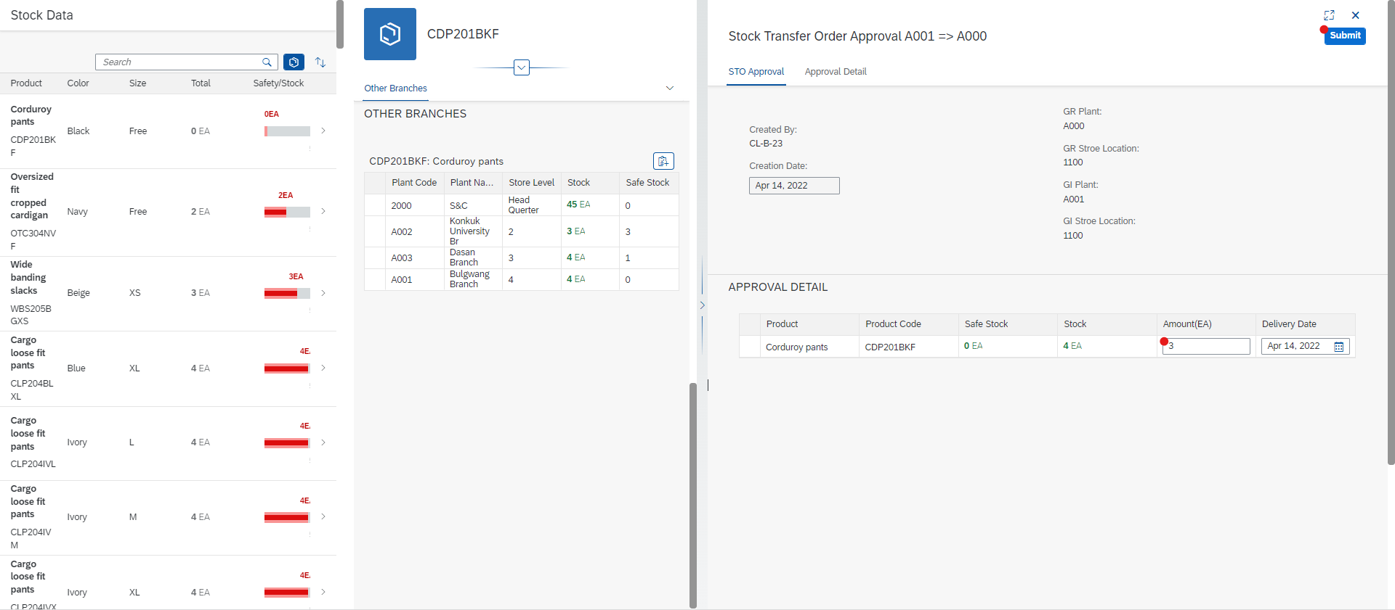
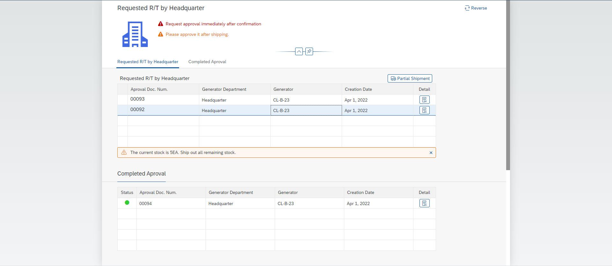
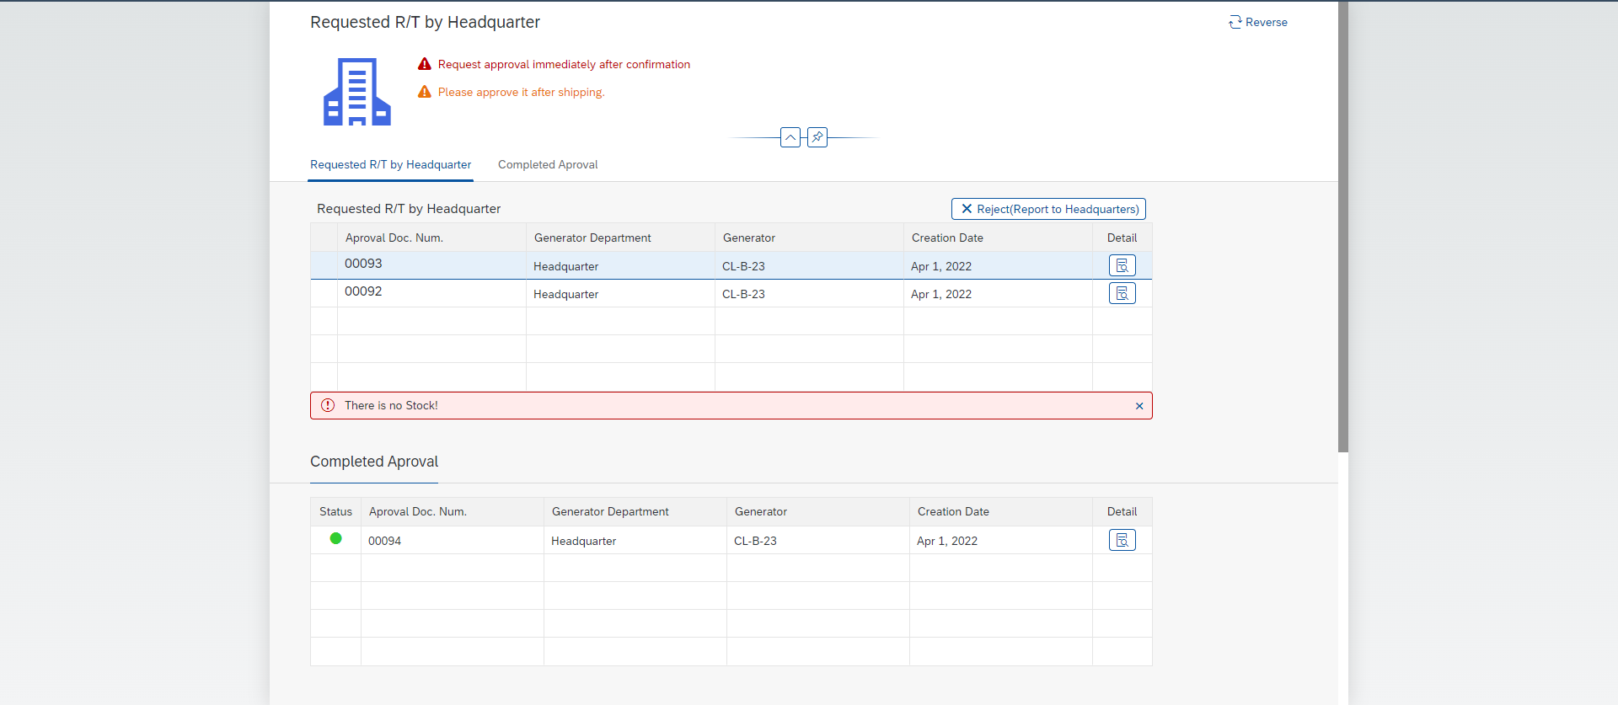
<구현화면#> 이미지 삽입 | <구현화면#> 이미지 삽입
SAP Fiori Launchpad | ZUI_BRC_STK 재고 조회 화면 (Flexible Column Layout)
<구현화면#> 이미지 삽입 | <구현화면#> 이미지 삽입
ZUI_BRC_STK 상품 상세 정보 (Flexible Column Layout) | ZUI_BRC_STK 상품 상세 정보 (Flexible Column Layout)
<구현화면#> 이미지 삽입 | <구현화면#> 이미지 삽입
ZUI_BRC_STK 재고 이전 요청 (Flexible Column Layout) | ZUI_BRC_STK 재고 이전 요청 (Flexible Column Layout)
<구현화면#> 이미지 삽입 | <구현화면#> 이미지 삽입
ZUI_BRC_STK 재고 이전 요청 (Flexible Column Layout) | ZUI_RT_CHK 재고 이전 요청(본사지시건)
<구현화면#> 이미지 삽입 | <구현화면#> 이미지 삽입
ZUI_RT_CHK 재고 이전 요청(본사지시건) | ZUI_RT_CHK 재고 이전 요청(본사지시건)
<구현화면#> 이미지 삽입 | <구현화면#> 이미지 삽입
ZUI_RT_CHK 재고 이전 요청(본사지시건) | ZUI_RT_CHK 재고 이전 요청(본사지시건)

Slide 7
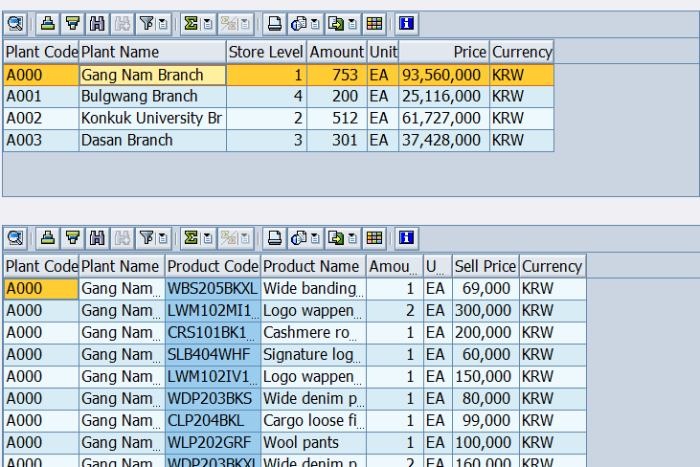
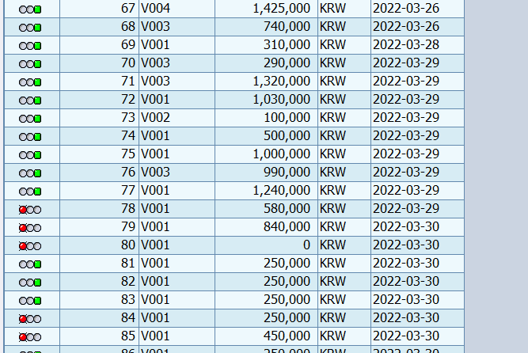
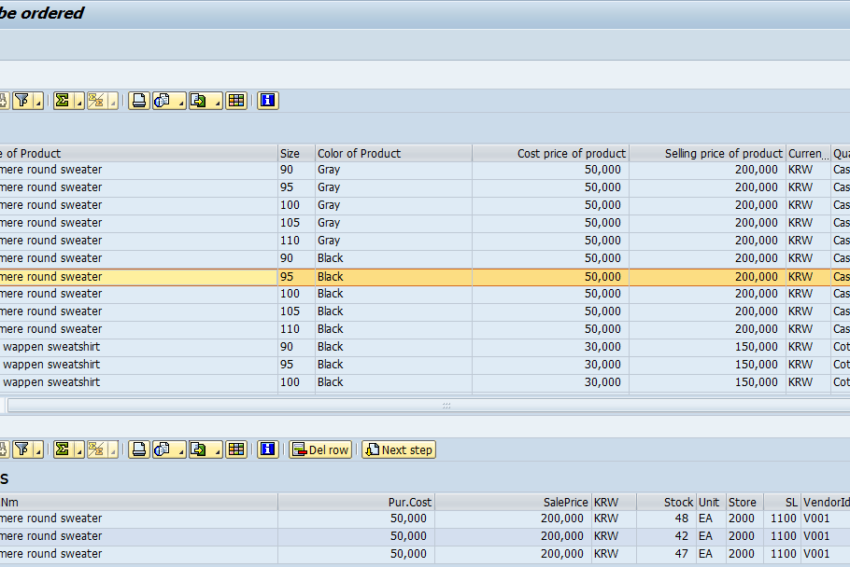
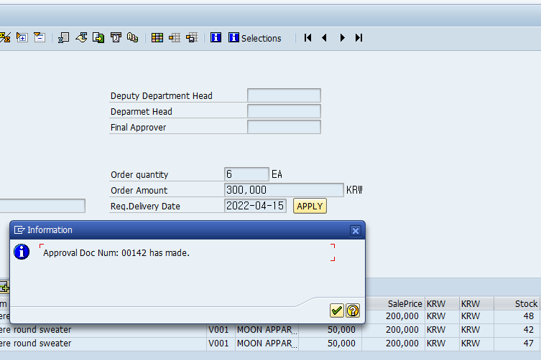
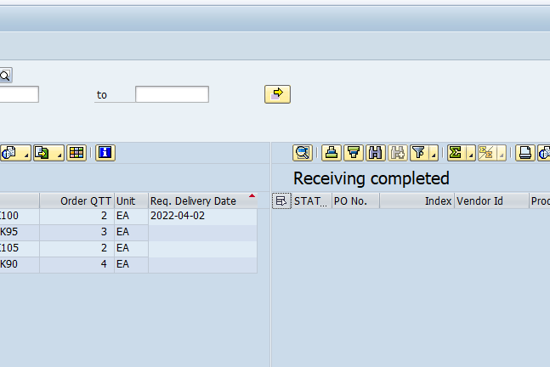
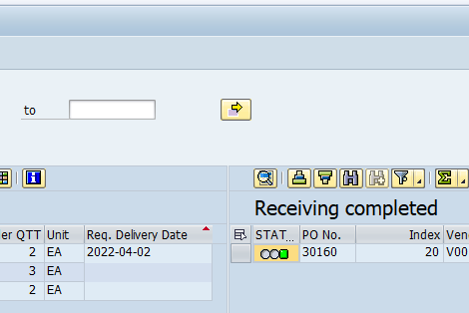
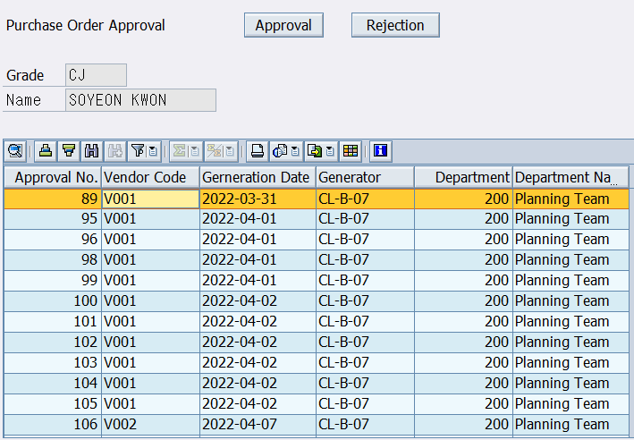
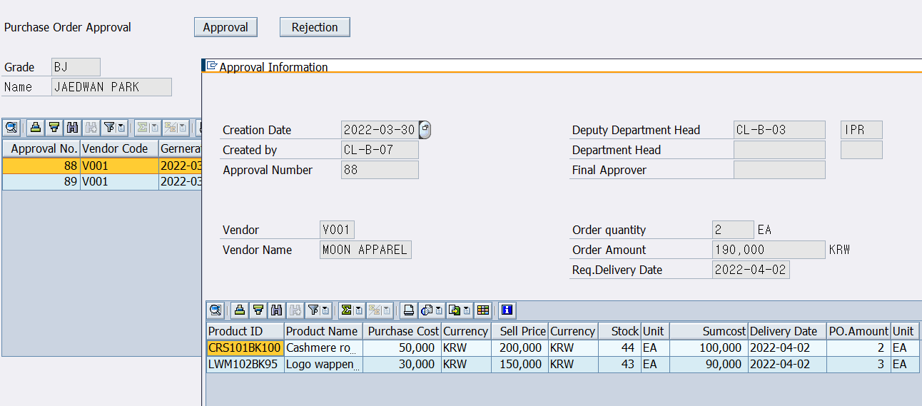
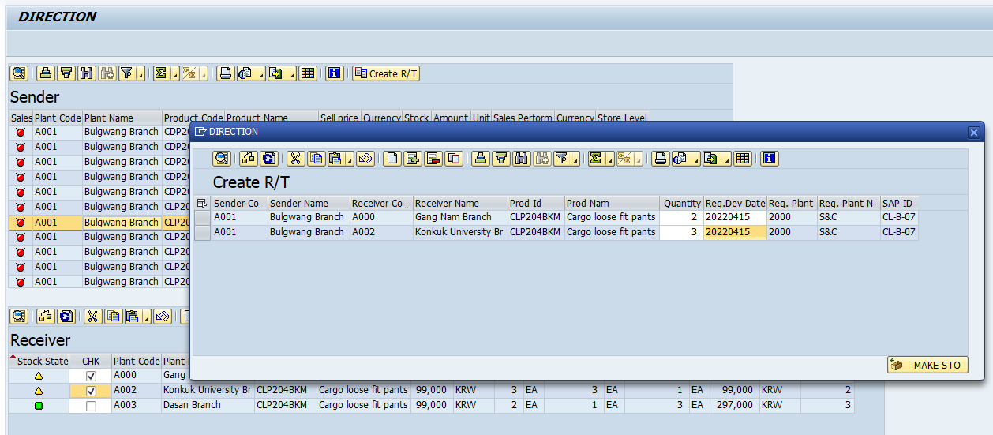
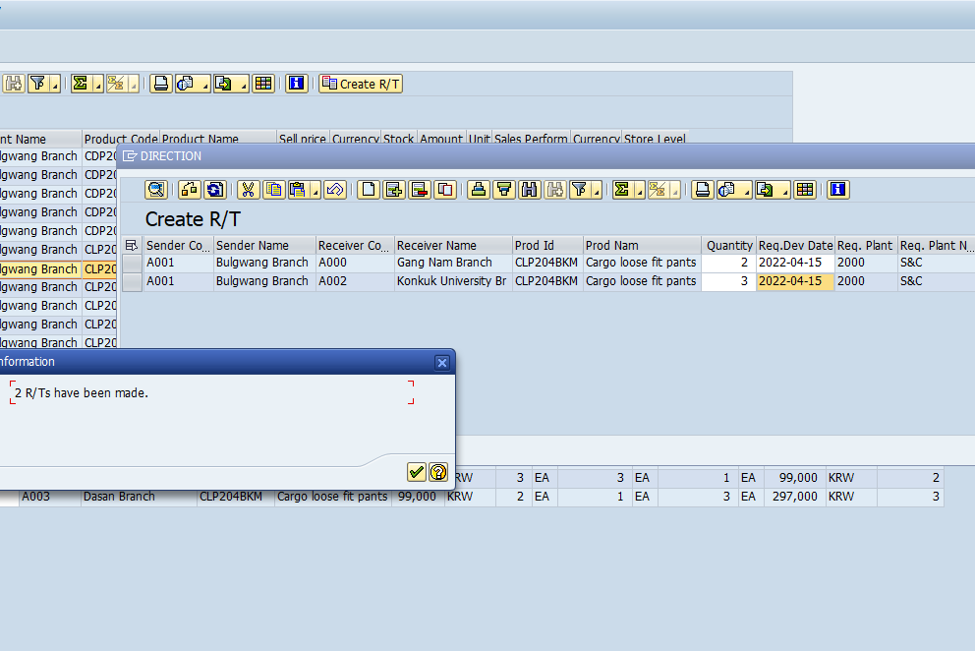
<구현화면#> 이미지 삽입 | <구현화면#> 이미지 삽입
지점 판매 실적 확인 화면 | 결재 리스트 조회 화면
<구현화면#> 이미지 삽입 | <구현화면#> 이미지 삽입
발주오더리스트 화면 | 입고 처리 화면
<구현화면#> 이미지 삽입 | <구현화면#> 이미지 삽입
R/T 지시 생성 화면 | R/T 지시 생성 완료 화면
<구현화면#> 이미지 삽입 | <구현화면#> 이미지 삽입
결재 상품 선택 화면 | 결재 생성 했을 때 화면
<구현화면#> 이미지 삽입 | <구현화면#> 이미지 삽입
결재 승인/반려 화면 | 결재 화면에서 레코드 더블 클릭 할 때 화면
난관 / 어려운 점 | 실시간으로 바뀌는 데이터를 DISPLAY해주는 작업이 어려웠습니다. 초기 업무 구축한 프로세스 계획과 실무에서의 프로세스와의 차이로 시즌 종료시 지점 잔여 재고 최소화를 목표로 하며 실무의 업무 프로세스를 프로젝트에 녹이는 것이 어려웠습니다.
해결방안 / 깨달은 점 | 설정한 변수를 조건문을 사용해 실시간으로 DISPLAY 해주었습니다. 현직 Fiori 개발자와 모듈 컨설턴트이신 멘토님들의 자문을 구하며 해결해 나갔습니다. SAP UI5 개발에 있어 기능을 미리 파악하고 OData Service 의 초기 설계를 잘해두어야 구축하는데 용이하다는 점을 깨달았습니다.

Slide 8

이름 | 경험 및 이력 | Skill
채지훈 | [2021.11~2022.04] -SAP 혁신성장 청년인재 집중양성 프로그램 7기 클라우드 개발자 과정 수료 ABAP 프로그래밍 BTP Cloud 기반SAP UI5 SAP MM 모듈 교육 이수 CDS View 학습 [S&C] 발주와 재고관리 프로세스에 중점을 둔 ERP 프로그램 구축 프로젝트 수행 Batch Job을 활용한 Auto Fill-Up 기능 구현 (ABAP) SAP UI5 개발 AWS 연동 프로그램 개발 SAP Gateway OData Service 구축 | 언어 ABAP ,JavaScript(Web/UI5), Python, Java, C++
 |  | 자격증
김수연 | [2021.11~2022.04] -SAP 혁신성장 청년인재 집중양성 프로그램 7기 클라우드 개발자 과정 수료 ABAP 프로그래밍 SAP UI5 기반 FIORI 앱 프로그래밍 SAP MM 모듈 교육 이수 CDS View 학습 [S&C] 발주와 재고관리 프로세스에 중점을 둔 ERP 프로그램 구축 프로젝트 수행 ABAP Module Pool 프로그램 개발 ABAP Report 프로그램 개발 Web Dynpro 개발 | 언어 ABAP, Java Script(UI5)
 |  | 자격증
권소연 | [2021.11 ~ 2022.04] - SAP 혁신성장 청년인재 집중양성 프로그램 7기 클라우드 개발자 과정 수료 ABAP 프로그래밍 SAP UI5 기반 FIORI 앱 프로그래밍 SAP MM 모듈 교육 이수 CDS View 학습 [S&C] 발주와 재고관리 프로세스에 중점을 둔 ERP 프로그램 구축 프로젝트 수행 ABAP Module Pool 프로그램 개발 ABAP Report 프로그램 개발 Web Dynpro 개발 | 언어 ABAP, Java Script(UI5)
 |  | 자격증
 |  | 언어
 |  | 자격증
채지훈 [MM 설계, ABAP 개발, SAP UI5 개발, OData Service 구축] 교육을 통해 ABAP, SAP UI5 개발과 OData Service 구축, CDS View 등 다양한 개발 역량을 쌓을 수 있었습니다. 또한 학생 멘토 활동을 겸하여 협동과 소통하는 교육 과정이 될 수 있었습니다. 6개월이라는 짧은 시간이었지만 좋은 조원들과 개발 관련 조언을 아끼지 않으시고 진로에 대해서도 깊게 상담을 해주시는 멘토님들을 만날 수 있었던 의미 깊은 시간이었습니다. | 권소연 [ MM설계, ABAP 개발] 팀원들, 멘토님들, 강사님의 도움으로 과정을 끝까지 이수할 수 있었습니다. 본 과정을 통해 개발 역량도 기르고 좋은 추억도 많이 쌓을 수 있었습니다. 프로젝트를 진행하면서 많은 시행착오가 있었지만 해결하는 과정에서 많이 배우고 성장하고 갑니다. 덕분에 6개월동안 정말 값진 경험을 했습니다. 감사합니다.
김수연 [MM설계, ABAP 개발] 교육을 통해 ABAP, UI5 등 SAP 관련 언어에 대한 지식을 쌓은 것도 좋았지만 가장 좋았던 부분은 프로젝트를 수행하며 조원들과 협동하고 의견을 교류하는 경험을 얻은 것입니다. 프로젝트를 통해 문제해결능력은 물론 책임감과 협동심을 기를 수 있었습니다. 이러한 경험은 취업 후에도 좋은 밑거름이 될 것이라 생각됩니다. 6개월 동안 값진 경험을 할 수 있어 행복했습니다. 감사합니다.

Slide 9
이름 | 경험 및 이력 | Skill
홍길동 | [2021.00 ~ 2021.00] ~~~ 수행 내역 수행 내역 [2020.00 ~ 2020.00] ~~~ 수행 내역 수행 내역 | 언어 ABAP, HTML5, CSS
 |  | 자격증 정보처리기사 컴퓨터활용능력 1급
 |  | 언어 ~~~
 |  | 자격증 ~~~
 |  | 언어 ~~~
 |  | 자격증 ~~~
 |  | 언어 ~~~
 |  | 자격증 ~~~
이름 | 경험 및 이력 | Skill
홍길동 | [2021.00 ~ 2021.00] ~~~ 수행 내역 수행 내역 [2020.00 ~ 2020.00] ~~~ 수행 내역 수행 내역 | 언어 ABAP, HTML5, CSS
 |  | 자격증 정보처리기사 컴퓨터활용능력 1급
 |  | 언어 ~~~
 |  | 자격증 ~~~
 |  | 언어 ~~~
 |  | 자격증 ~~~
 |  | 언어 ~~~
 |  | 자격증 ~~~

Slide 10
홍길동 [PM, MM 설계, ABAP 개발] 앞으로의 계획 또는 하고 싶은 말 ~~~~~ | 이름 [담당 역할] 앞으로의 계획 또는 하고 싶은 말 ~~~~~
이름 [담당 역할] 앞으로의 계획 또는 하고 싶은 말 ~~~~~ | 이름 [담당 역할] 앞으로의 계획 또는 하고 싶은 말 ~~~~~
홍길동 [PM, MM 설계, ABAP 개발] 앞으로의 계획 또는 하고 싶은 말 ~~~~~ | 이름 [담당 역할] 앞으로의 계획 또는 하고 싶은 말 ~~~~~
이름 [담당 역할] 앞으로의 계획 또는 하고 싶은 말 ~~~~~ | 이름 [담당 역할] 앞으로의 계획 또는 하고 싶은 말 ~~~~~

